Slide 1

RCO Zoom
Высокопроизводительная поисково-аналитическая система с функциями контент-анализа в реальном времени и транзакционного хранилища документов

Slide 2
Основные функции
Сбор
Хранение
Администрирование
Поиск
Контент-анализ
Отчеты

Slide 3
Сбор
Источники – файловая система, почта, сайты, БД
Форматы – TXT, HTML, PDF, MS Office
Определение кодовой страницы
Определение дублей
Система доступна в процессе загрузки
Просмотр результата разбора до загрузки

Slide 4
Хранение
Транзакционность, возможность отката с случае сбоя или ошибочной загрузки
Работа с многостраничными документами
Хранение версий одного документа
Хранение оригиналов документов
Поддержка резервного копирования, восстановления БД

Slide 5
Администрирование
Разграничение доступа на уровне сегмента базы, документа
Windows-аутентификация
Протоколирование работы пользователей, просмотр журналов
Оболочка администратора

Slide 6
Поиск
Языки – русский, английский
Морфология – словарная, бессловарная
Шаблоны для слов *,?
Учет контекста – расстояние в словах, в одном предложении, в одном абзаце
Специальные операторы для поиска ФИО, телефонов
Объектный поиск – вместо слов во всех операторах запроса можно использовать обозначения персон <Прс>, организаций <Орг>, геопонятий <Гео>
Нечеткий поиск
Синонимы

Slide 7
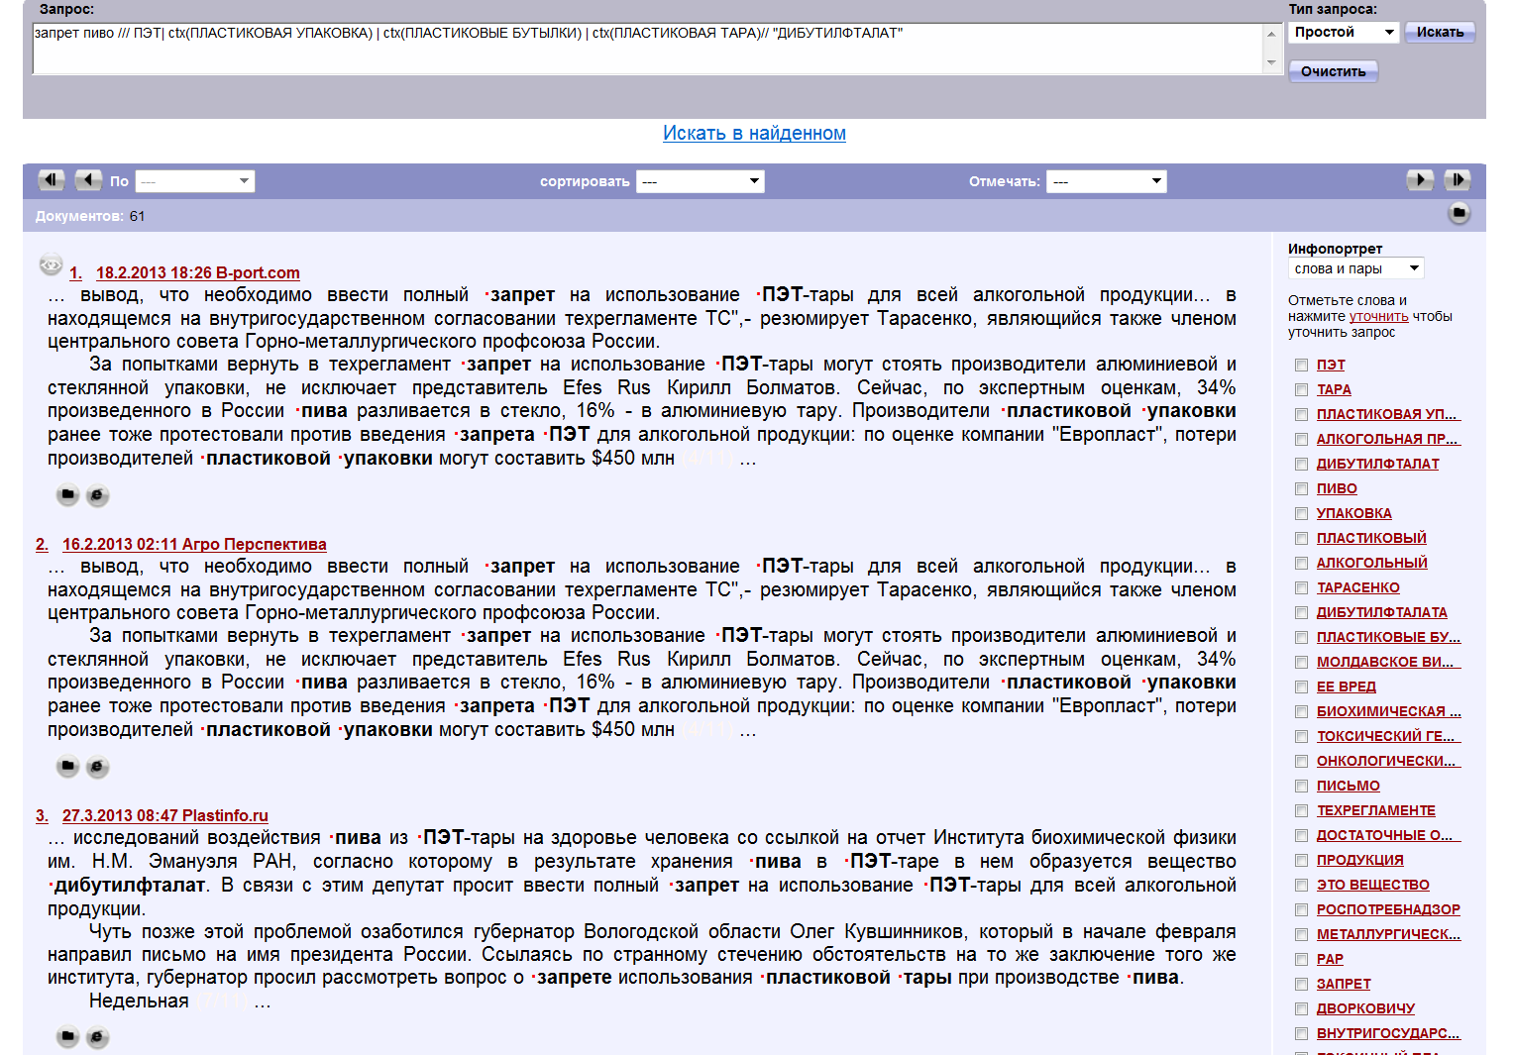
Поиск: запрет пиво ПЭТ

Slide 8
Контент-анализ
ИнфоПортрет - список слов и словосочетаний, отличающий данную выборку от прочих (выводится вместе с выборкой)
Уточнение запроса - позволяет за минимальное время ознакомиться со всей интересующей областью

Slide 9
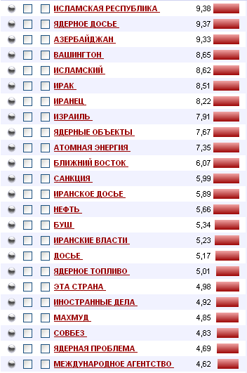
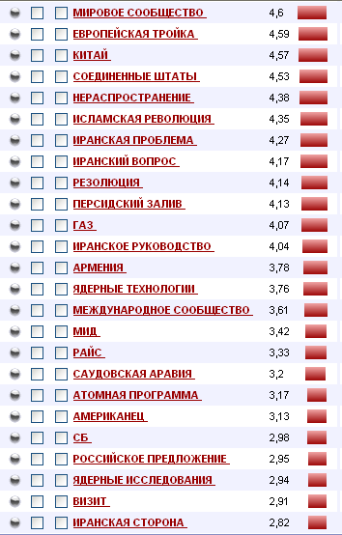
ИП: Ядерная программа Ирана

Slide 10
Отчеты
Подборки пользователей – просмотр, печать отобранных документов
Цитаты – сохранение фрагментов текста со ссылкой на первоисточник
Экспорт – выгрузка результатов поиска на локальный компьютер

Slide 11
Основные преимущества
Надежность
  7х24, простой 4 часа за 2012 год
  Поддержка кластера 2003/2008
Производительность
  ЦИК, в период выборов до 100 запросов в сек
Масштабируемость
  Разделение БД на сегменты, параллельное обращение к сегментам, размещение на разных серверах (отдельный сервер индексирования, несколько серверов поиска)
Стоимость
  В разы дешевле западных аналогов

Slide 12
Цены
Лицензия на 1 сервер (5 пользователей): от 250тр (до 2Гб) до 1400тр (более 1Тб)
Пусконаладка (установка, настройка, тестирование, загрузка документов): 35% от стоимости лицензии
Техподдержка на год (включает выезды к заказчику): 36% от стоимости лицензии
Обучение: 15тр (пользователь-аналитик), 40тр (администратор)
Интеграция с другими системами заказчика (исходя из трудозатрат) – нормо-час 2400р

Slide 13
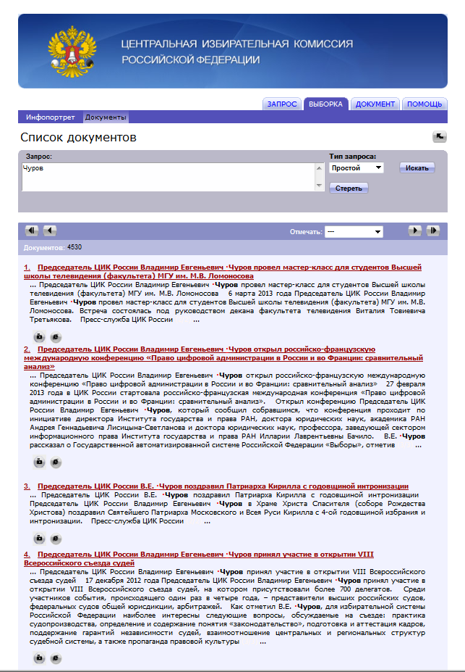
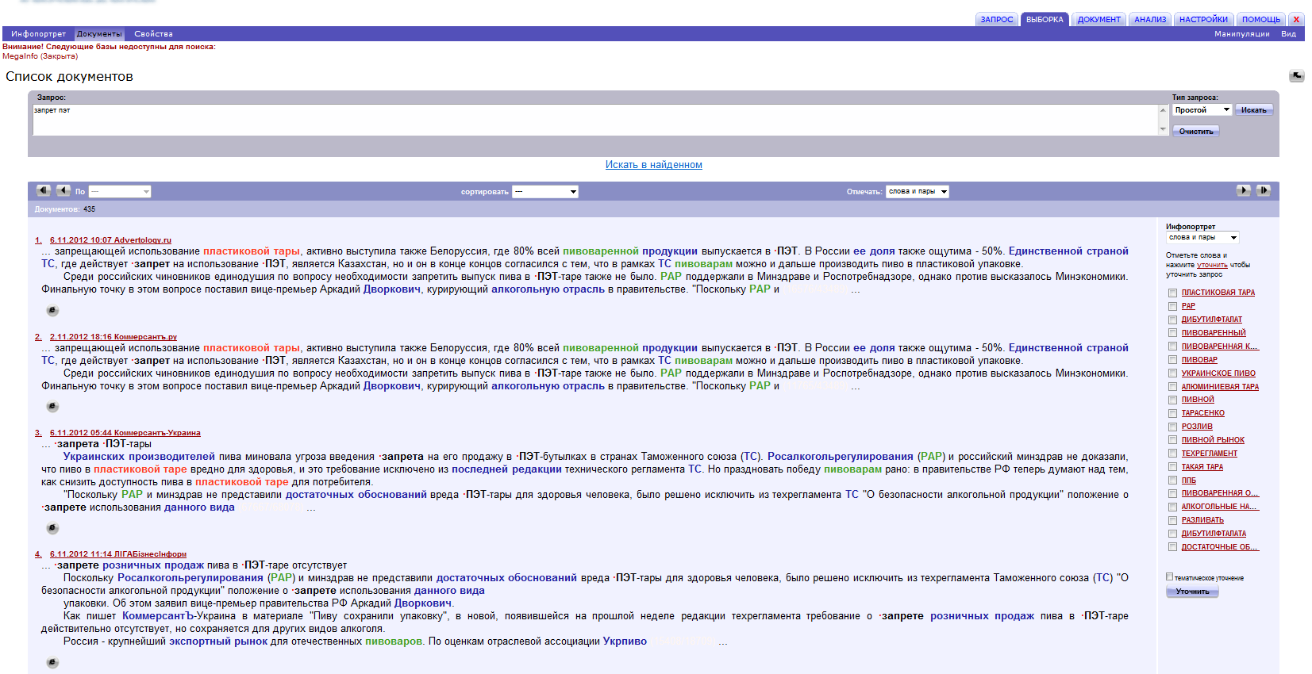
Демо
Поиск на сайте ЦИК РФ
  www.cikrf.ru
Полная версия
  http://itee.rco.ru/zoom4/
  ********/********

